Slide 1


新加坡樟宜機場 地勤客戶服務人員
2022招募計畫

Slide 2

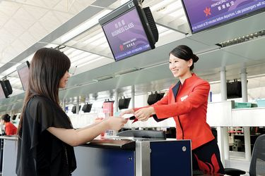
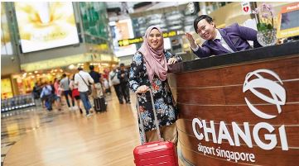
The 6th busiest international airport today, Changi Airport serves over 100 airlines flying to about 320 cities in about 80 countries and territories worldwide. It handled more than 55.4 million passenger movements in 2015, an annual record. To serve passengers and visitors from the world over, there are 350 retail and service stores & 160 F&B outlets occupying over 76,000 sqm of commercial space. Changi Airport is also one of Singapore's best places for shopping and dining. Increasingly, the airport has become a favourite destination for Singapore residents, especially families.
About Changi Airport

Slide 3
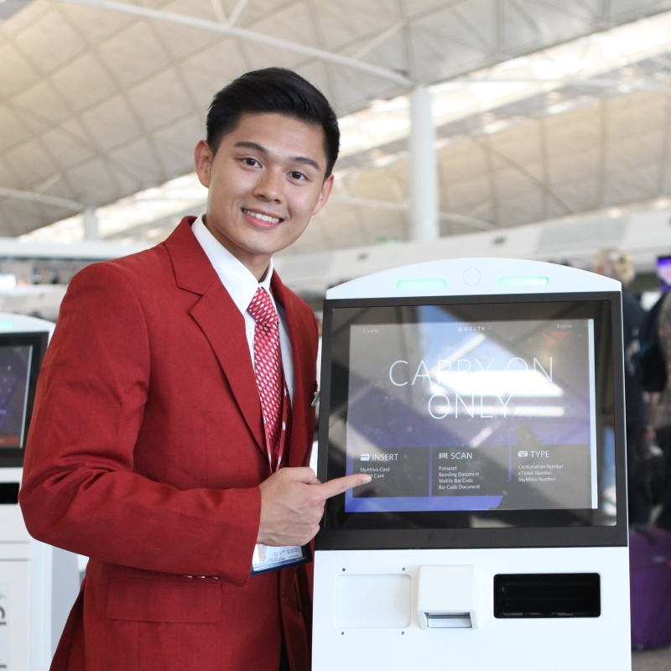
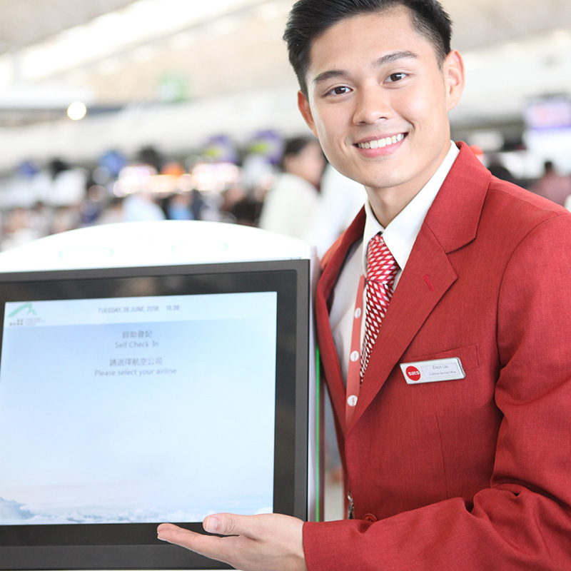
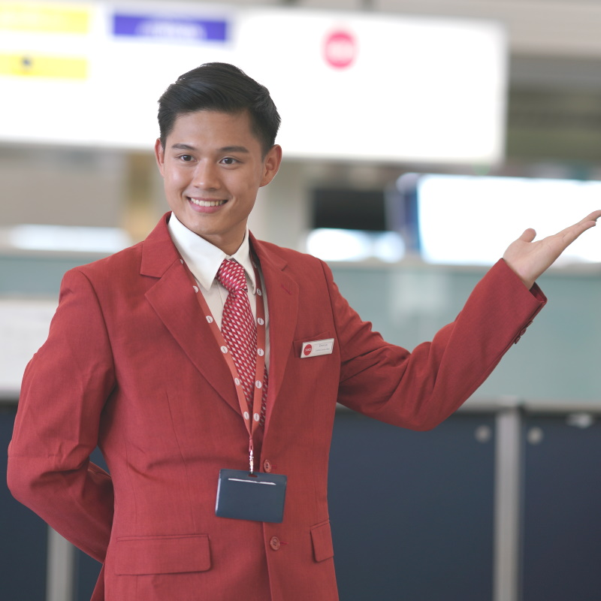
Passenger Services
Our team takes care of passengers’ needs from check-in, transit to boarding. We are experienced in assisting passengers who require special assistance, including passengers with reduced mobility, the unaccompanied minors and seniors etc.
Ticketing Services
passengers can conveniently enjoy ticketing services provided by our professional team.
About
Customer Services Agent
Airport Services Management
We provide lounge reception, station management as to assist airlines in cost planning.

Slide 4
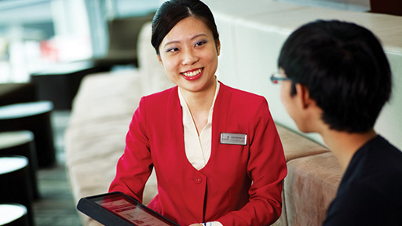
您的工作職責扮演了至關重要的角色，為所有的乘客創造難忘的服務體驗。
主要職責包含以下:
辦理乘客登機手續
訂票、劃位服務
通關、行李(重量、安全)檢查
特殊客戶照護服務
貴賓客戶接機
與航線、機場相關所有服務
工作內容劃分由相關主管決定
關於工作內容

Slide 5
受訓期
【受訓期間】
1. 前三個月領取基本薪資SGD1,650
2. 入境新加坡後, 企業提供免費三週的住宿
(免費住宿以飯店為主, 二人一間)
受訓
費用
前三個月為受訓期, 須參加相關機場訓練課程; 課程費用為SGD3,300元, 此費用由地勤公司支付;
若求職者服務未滿15個月(含受訓期), 須賠償地勤公司相關費用
關於薪資待遇
通過
受訓期
通過適用期後, 可領取相關津貼以及加班費用; 並享有年終等福利

Slide 6
基本月薪 |  | SGD 1,650
通過受訓期後
午班津貼SGD12/ 次 (13:00~22:00) 平均每月約11天 | SGD 132
夜班津貼SGD18/次 (22:00~06:00) 平均每月約11天 | SGD198
每月基本收入 | SGD1,980
關於薪資結構
以上薪資不包含加班費用, 地勤人員大多需要加班;
平均薪資SGD2,200~3,000 加班費基本以時薪的1.5~2倍計算

Slide 7
享有工殤意外險
通過適用期後, 員工享有12天的年假
員工享有14天的帶薪病假
享有一年60天的住院病假(含14天病假)
一年SGD 200普通醫療福利
一年SGD 400牙醫補助
SGD5,000專科治療
SGD10,000住院保險
提供年終獎金 (1個月)
10.提供激勵獎金 (1~3個月)
11.完成合約提供回程機票
附註: 年終獎金或績效獎金會依照公司營運結果發放
關於福利待遇

Slide 8
【本專案需支付外國工作者進入新加坡行政工作之專案費用】
1. 錄取後確定前往至新加坡，將收取行政手續費用台幣24,000元
文件搜集及資料處理
協助面試安排
協助入境新加坡準政所需資料申請及蒐集
協助入境新加坡文件資料確認
協助入境新加坡保單資料申請集確認
協助入境新加坡後因工作準證所需之健康檢查與體檢重新確認行程及時間安排
協助入境新加坡航班時間確認及機票確認
與企業及求職者協調雙方同意入境時間，避免稅率產生
【其他注意事項】
A. 工作簽證 2年，完成合約後可續約
B. 住宿需自行負擔 (公司提供三週免費住宿, 以利求職者入境後找房)
C. 需自行負擔去程機票，廉航約台幣6,000元，完成合約後公司提供回程機票
注意事項

